Slide 1
Prezentacja robót i prac przy obiektach wpisanych do rejestru zabytków z terenu miasta Żary, na które Gmina Żary o statusie miejskim udzieliła z budżetu, dotacji celowych w roku 2018.

Slide 2
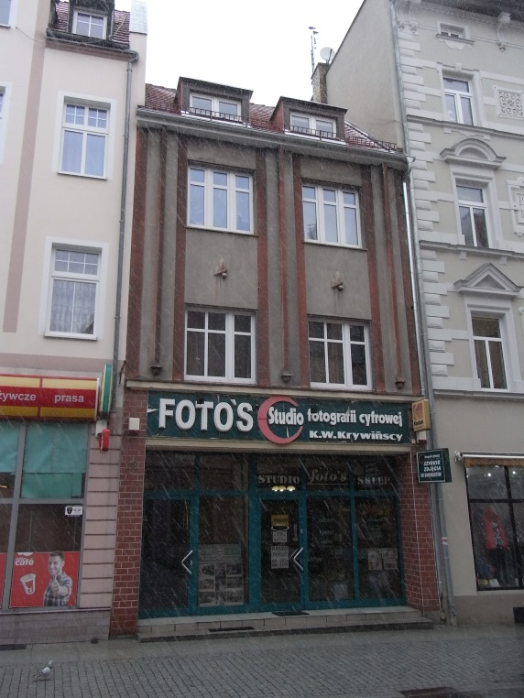
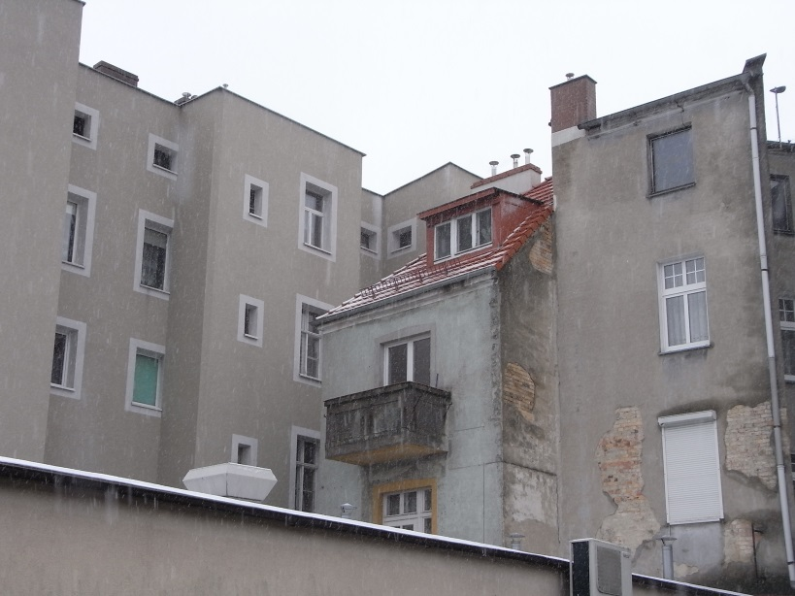
Roboty budowlane polegające na remoncie dachu
– stan po zakończeniu prac (elewacja południowa)
Roboty budowlane polegające na remoncie dachu
– stan po zakończeniu prac (elewacja północna)
Rok 2018 Wspólnota Mieszkaniowa przy ul. B. Chrobrego 12 w Żarach, dotacja Burmistrza Miasta Żary 40.212,52 zł

Slide 3
Rok 2018 Wspólnota Mieszkaniowa przy Pl. Przyjaźni 1 A w Żarach, dotacja Burmistrza Miasta Żary 100.000,00 zł
Roboty budowlane polegające na remoncie elewacji, klatki schodowej, świetlika dachowego oraz wymianie drzwi wejściowych – stan przed podjęciem prac
Roboty budowlane polegające na remoncie elewacji, klatki schodowej, świetlika dachowego oraz wymianie drzwi wejściowych – stan po zakończeniu prac

Slide 4
Rok 2018 Wspólnota Mieszkaniowa przy ul. B. Chrobrego 1 w Żarach, dotacja Burmistrza Miasta Żary 49.987,31 zł
Roboty budowlane polegające na remoncie elewacji, klatki schodowej oraz wymianie stolarki okiennej – stan przed podjęciem prac
Roboty budowlane polegające na remoncie elewacji, klatki schodowej oraz wymianie stolarki okiennej – stan po zakończeniu prac

Slide 5
Rok 2018 Wspólnota Mieszkaniowa przy Pl. Rynek 35 w Żarach, dotacja Burmistrza Miasta Żary 22.387,54 zł
Roboty budowlane polegające na remoncie klatki schodowej – stan przed podjęciem prac
Roboty budowlane polegające na remoncie klatki schodowej – stan przed ukończeniem prac

Slide 6
Rok 2018 Wspólnota Mieszkaniowa przy ul. B. Chrobrego 8 w Żarach, dotacja Burmistrza Miasta Żary 72.000,00 zł
Roboty budowlane polegające na remoncie dachu – stan przed podjęciem prac
Roboty budowlane polegające na remoncie dachu – stan po zakończeniu prac

Slide 7
Rok 2018 Parafia Rzymsko-Katolicka Najświętszego Serca Pana Jezusa, Kościół Filialny p.w. św. Apostołów Piotra i Pawła, ul. Skarbowa 3 w Żarach, dotacja Burmistrza Miasta Żary 60.270,00 zł
Remont polegający na wykonaniu tynków wewnętrznych oraz na wymianie stolarki okiennej i drzwiowej – stan po zakończeniu prac

Slide 8
Rok 2018 ul. B. Chrobrego 20/1 w Żarach, dotacja Burmistrza Miasta Żary 33.185.78 zł
Roboty budowlane polegające na renowacji stolarki okiennej i drzwiowej, parkietu, sztukaterii sufitów, grzejników żeliwnych oraz na remoncie łazienki – stan po zakończeniu prac

Slide 9
Rok 2018 Wspólnota Mieszkaniowa przy Pl. Rynek 20 w Żarach, dotacja Burmistrza Miasta Żary 100.000,00 zł
Roboty budowlane polegające na remoncie elewacji oraz klatki schodowej – stan przed podjęciem prac (elewacja zachodnia)
Roboty budowlane polegające na remoncie elewacji oraz klatki schodowej – stan po zakończeniu prac (elewacja wschodnia i południowa)

